Slide 1
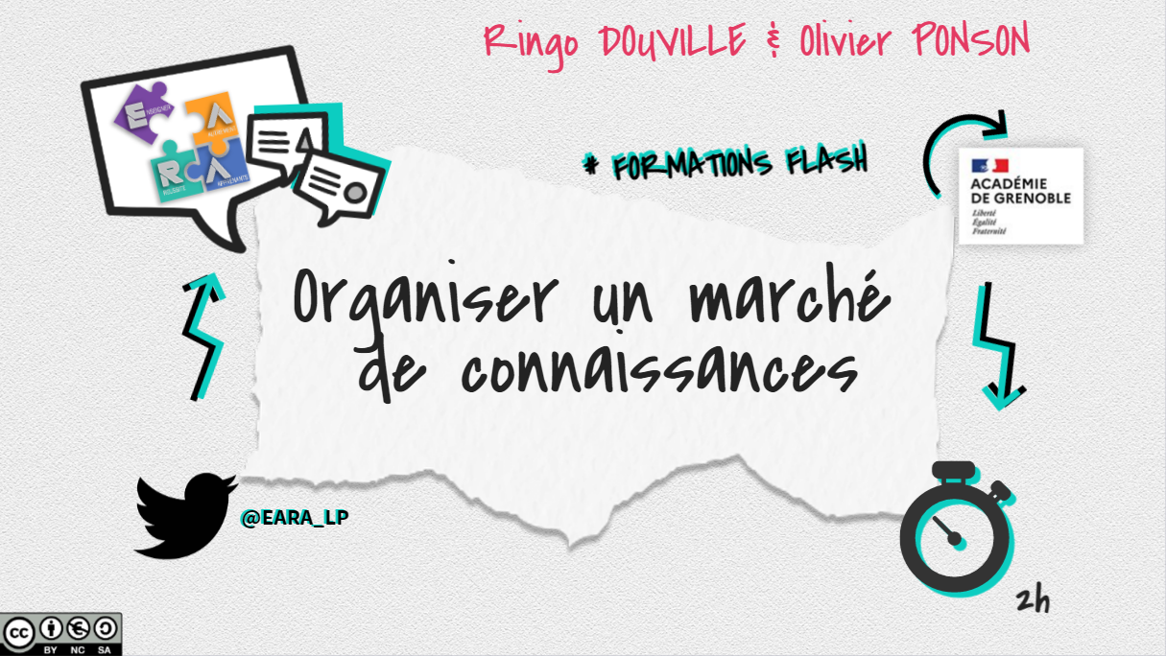

Slide 2
Objectifs
Temps forts
Découvrir le principe d’un marché de connaissances
Présenter les bases de la coopération et de la mémorisation
Échanger sur les objectifs d’un marché de connaissances
Présenter la structure et l’organisation d’un marché de connaissances
Mettre en place un marché de connaissances virtuel
Atelier 1 - Wooclap : 1ère approche du marché de connaissances
Atelier 2 – Engagement cognitif
Atelier 3 – Préparation d’un marché

Slide 3
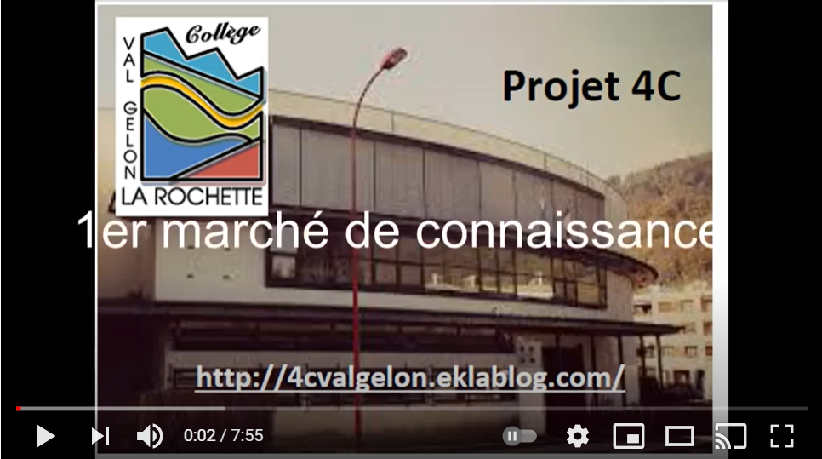
Atelier 1 #Wooclap
1ère approche du marché de connaissances : https://www.youtube.com/watch?v=DlBf44PJyfo
Notes:
1er Atelier : présentation de la vidéo d’un marché de connaissances puis wooclap sur les compétences développées dans une telle stratégie pédagogique et les possibles utilisations d’un telle stratégie en lycée pro.
https://www.youtube.com/watch?v=DlBf44PJyfo

Slide 4
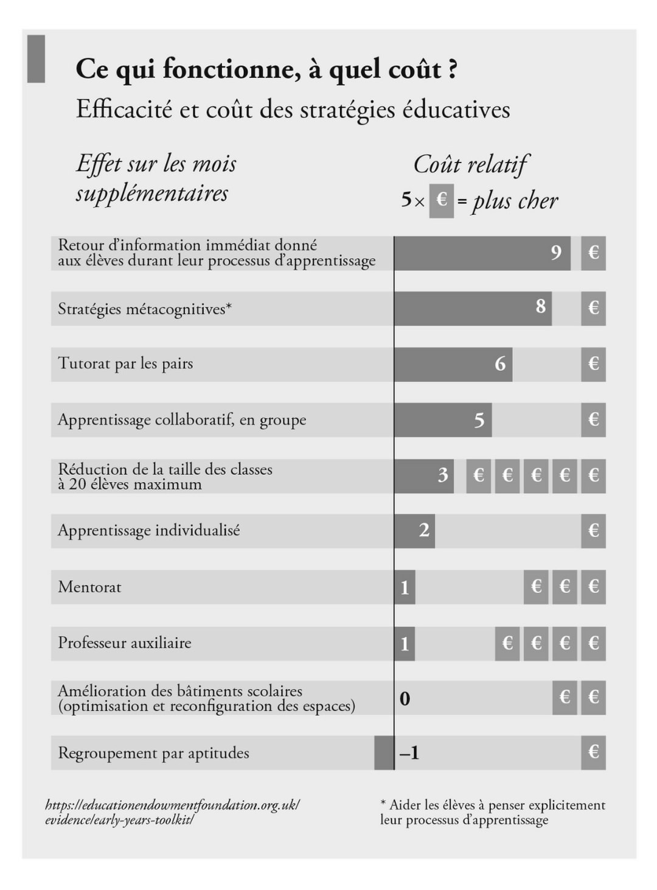

Stratégies efficaces
Notes:
On peut constater que parmi les stratégies peu conteuses les plus efficaces figurent les feedbacks immédiats mais aussi la métacognition ainsi que le travail entre pairs, sous forme de tutorat et de travaux collaboratifs.
Dans la mise en place (préparation) et dans l’organisation d’un marché de connaissances, plusieurs aspects sont mis en avant tels que le travail collaboratif, la métacognition, voire le tutorat par les pairs.

Slide 5
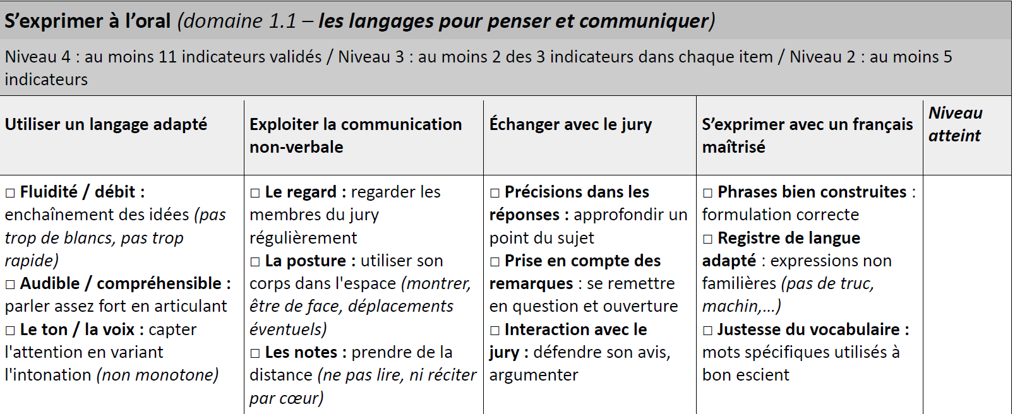
Compétences transversales
Notes:
Un exemple de grille d’oral utilisé dans un collège avec :
la compétence « S’exprimer à l’oral » : compétence transversale exploitable dans toutes les disciplines
les 4 descripteurs de cette compétences « Utiliser un langage adapté », « Exploiter la communication non-verbale », « Echanger avec le jury » et « S’exprimer avec un français maitrisé ». Ce sont 4 descripteurs dissociés les uns par rapport aux autres : ils décrivent la compétence et ils sont plutôt exprimés dans un langage « professeur ».
Les indicateurs associés à chaque descripteurs: un indicateur est binaire, c’est-à-dire qu’un élève le valide ou pas. Ils sont exprimés dans un langage compréhensible par l’élève et facilement utilisables en auto-évaluation.

Slide 6
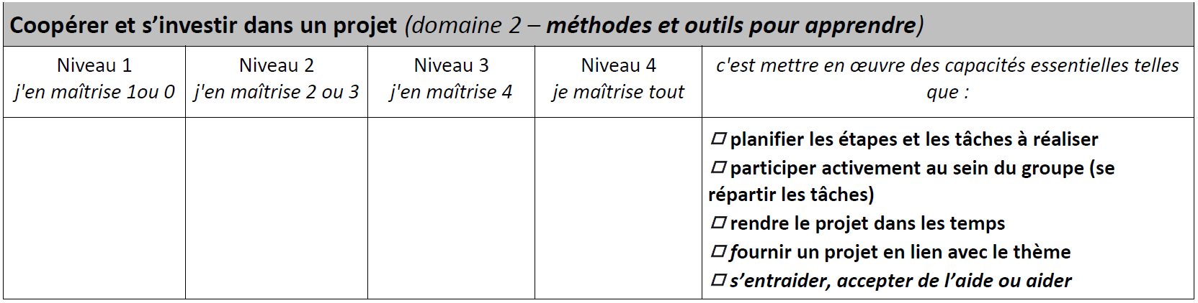
Compétences transversales
Notes:
Un second exemple de compétence transversale, la coopération avec 5 descripteurs dissociés les uns des autres.
Il faudrait ensuite définir pour ces descripteurs des indicateurs précis pour la tâche à réaliser afin que les élèves maitrisent les attendus et soient capables de s’auto-évaluer.

Slide 7
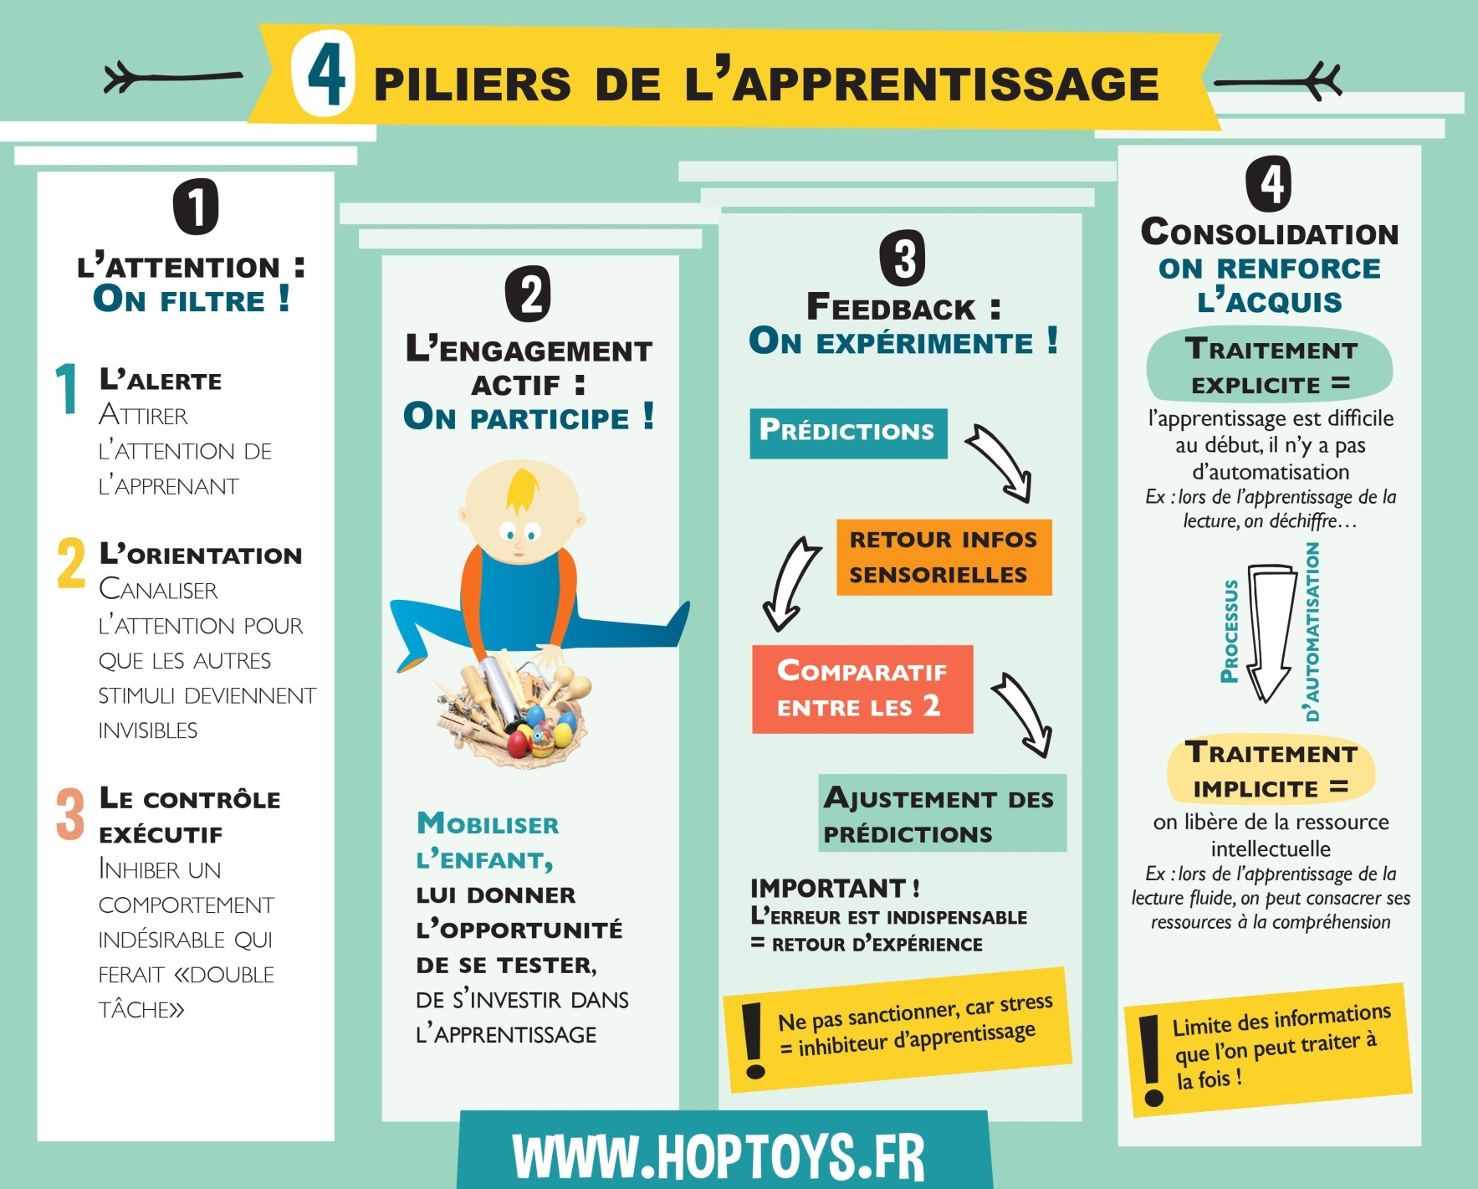
Les piliers des appprentissages
Notes:
Les 4 piliers de l’apprentissage de Stanislas Dehaene apportent les fondements de l’utilisation des sciences cognitives en classe.
Il s’agit donc de :
l’attention : à la fois le contrôle de son attention, son utilisation à bon escient pour se concentrer et la capacité à développer son contrôle cognitif pour une pleine maîtrise de cette attention.
l’engagement actif avec les 4 niveaux vus précédemment
Le feedback : l’importance mise en évidence dans la méta-analyse de John Hattie (chercheur néozélandais). Il s’agit en effet de la stratégie la plus efficace en termes d’apprentissage si il est fait à bon escient, à savoir immédiatement après la réalisation d’une tâche ou d’une évaluation et si il porte sur la tâche elle-même et seulement sur la tâche. Cela permet aussi de relativiser l’erreur.
La consolidation avec à la fois un retour sur les apprentissages en termes de mémorisation avec la réactivation expansée mais aussi en termes de métacognition avec des liens entre les apprentissages et une utilisation régulière de ces apprentissages en situation.

Slide 8
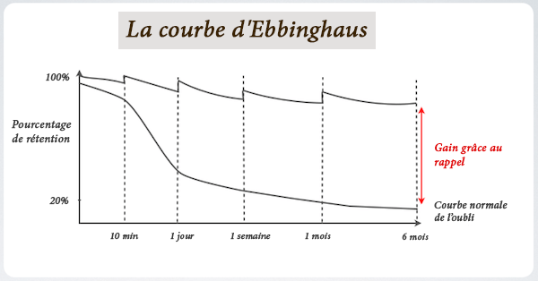
Courbe de l’oubli
Notes:
La courbe de l’oubli mise en évidence par Ebbinghaus confirme que sans une réactivation expansée, c’est-à-dire régulière et de plus en plus espacée de connaissances, celles-ci ne perdurent pas et on oublie, faute de réactiver les connexions neuronales crées lors d’un apprentissage.
Il y a d'abord une distinction à faire entre les types d'informations : vitales ou anecdotiques.
Notre cerveau n'a aucun mal à retenir les informations vitales (le chien du voisin mord) mais beaucoup plus pour retenir les connaissances anecdotiques (le nom du voisin). Or, les connaissances scolaires sont des connaissances secondaires et il faut donc contrecarrer les effets de la courbe de l'oubli pour les mémoriser sur le long terme. D'où le recours aux procèdés de mémorisation expansée et la nécessité de transmettre ces connaissances de manière claire et explicite (leur apprentissage ne peut pas être inné ni implicite).
La Courbe d’Ebbinghaus est une technique destinée à améliorer la rétention d’informations. Elle consiste à se remémorer une information donnée (un cours, un livre, un mots, du vocabulaire…) grâce à des rappels réguliers. Elle part du principe que plus une information est répétée dans le temps, plus elle s’ancre dans notre mémoire.
Si on cherche à mémoriser efficacement un cours par exemple, on le relira plusieurs fois. Une 1er fois dans les 10 min qui suivent le cours, une 2eme fois à J+1, une 3eme fois à J+7, une 4ème fois à J+30 et une 5ème fois à J+180.
= En faisant ces relectures fréquentes, on gardera 80% du contenu du cours en mémoire après 6 mois alors qu’en temps normal on en aurait retenu moins de 20%.
Alors comment fait-on pour appliquer la courbe d’Ebbinghaus concrètement ?
1- Encoder l’information
Quand on souhaite mémoriser une information, on doit d’abord l’encoder : la convertir en une construction mentale.
Cette étape est indispensable pour stocker une information en mémoire. Plus une information est comprise, plus elle est facilement mémorisée.
Quand on apprend quelque chose de nouveau, on doit donc faire tout notre possible pour que ce soit extrêmement clair.
= faciliter la rétention d’information par la suite.
2- Adapter les rappels à la courbe de l’oubli
Quand on observe la courbe de l’oubli, on constate que plus de la moitié de ce que l’on apprend est oublié dès les premiers jours. Puis les mois qui suivent, on continue d’oublier mais à un rythme moins soutenu.
Pour contrer ce phénomène, on doit créer des rappels qui s’adaptent à l’amplitude de cette déperdition. Au début, quand la rétention d’information chute brutalement, on doit faire des rappels fréquents pour la garder en mémoire. Peut être que l’on passera en revue ce que l’on a appris tous les 2, 3 jours pour bien le mémoriser. En gardant cette fréquence de rappel, on évite ainsi d’oublier plus de la moitié de ce que l’on a appris.
Puis à mesure que la déperdition ralentit, on espace progressivement nos rappels dans le temps. Au lieu de faire ces rappels tous les 2 jours, on les fait toutes les 2 semaines, puis tous les mois, tous les trimestres… jusqu’à ce que l’on ait complètement mémorisé l’information et que ces rappels deviennent inutiles.
3- Mise en oeuvre :
La fréquence des rappels pourrait ressembler à ça par exemple :
Jour 0 : Rappel après 10 min
Jour 1 : Rappel
Jour 7 : Rappel
Jour 30 : Rappel
Jour 180 : Rappel
Bien sûr, ce n’est qu’un exemple. On peut très bien se créer des rappels tous les 2 jours au début si on le souhaite puis tous les 2 mois. Il n’y a pas de règle absolue concernant les fréquences. Tout ce qu’il faut retenir c’est que l’on doit se faire des rappels réguliers au début puis les espacer ensuite.

Slide 9
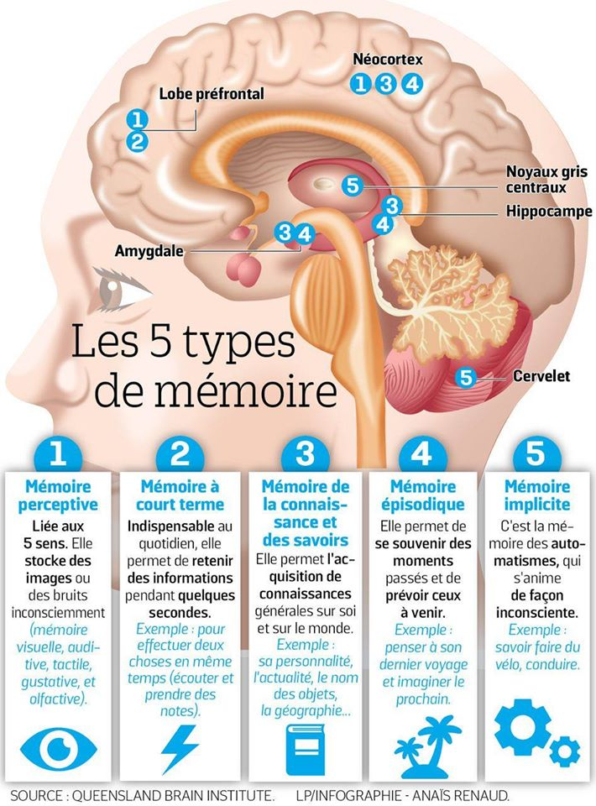
Types de mémoires
Notes:
Il existe donc 5 types de mémoire, 1 à court terme, la mémoire de travail et 5 à long terme, la mémoire sensorielle (ou perceptive), la mémoire épisodique, la mémoire procédurale (ou implicite) et la mémoire sémantique (de la connaissance et des savoirs).
On considère que la mémoire de travail peut contenir 7 environnement d’informations plus ou moins 2. Elle s’efface régulièrement et d’anciennes informations sont remplacées par de nouvelles en permanence.
Tant que les informations à mémoriser n’ont pas basculé dans une des 4 mémoires à long terme, les apprentissages ne perdurent pas. Une fois basculés dans ces mémoires à long terme, il est indispensable de les solliciter pour maintenir ces connexions neuronales.

Slide 10
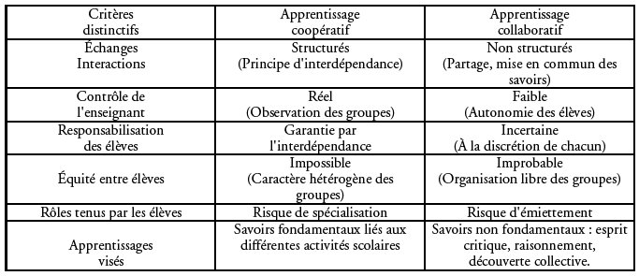
Coopération / Collaboration
Notes:
Une telle stratégie peut à la fois engendrer de la coopération mais aussi de la collaboration au cours des différentes étapes, de l’amorce de réflexion pour la mise en place du projet jusqu’à la fin du marché.

Slide 11
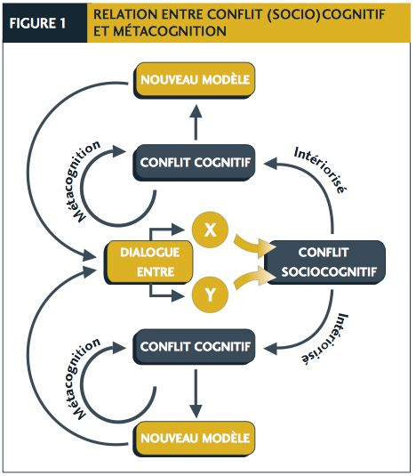
Conflits sociocognitifs
Notes:
Intérêt d’une telle stratégie pédagogique : le conflit sociocognitif qui va d’une part permettre aux élèves d’échanger et d’interagir lors de la réalisation de leur stand mais aussi de confronter les élèves aux représentations qu’ils ont des thématiques revues en marché de connaissances avec ce que chaque élève ou groupe d’élève aura à « vendre » sur son stand.

Slide 12
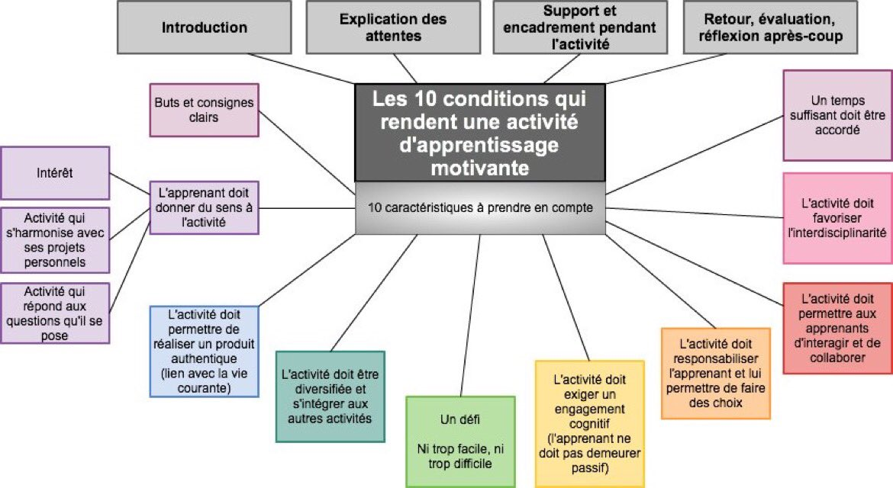
Motivation
Notes:
Cette stratégie pédagogique permet d’impacter la motivation et donc l’engagement des élèves par le biais de différents facteurs comme le défi, le choix du thème à « vendre », le choix de l’organisation du stand, les interactions et la collaboration entre les élèves, le rendu final, ...

Slide 13
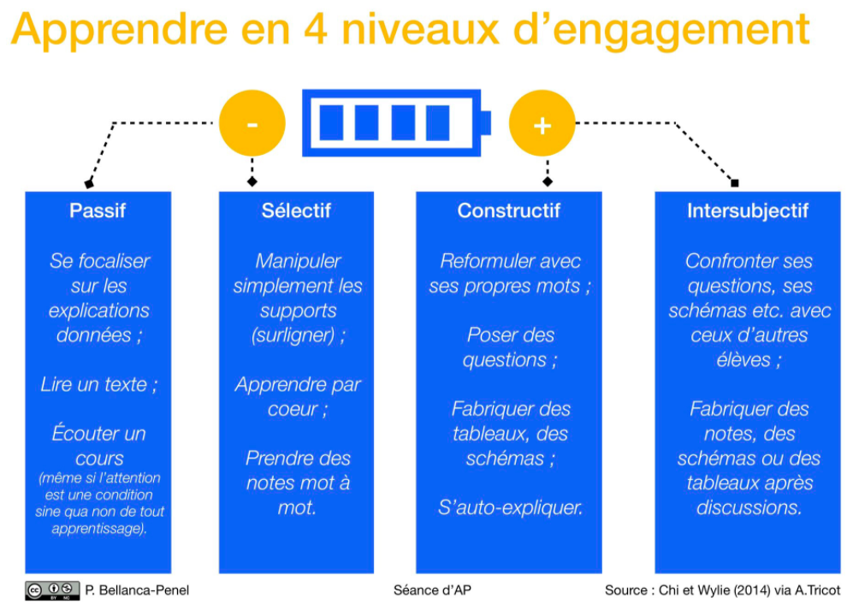
Atelier 2 : Sondage L’engagement cognitif
Notes:
Sondage classe CNED :
- Quel type d’engagement cognitif est majoritairement présent chez les élèves dans un marché de connaissances ? Passif / Actif / Constructif / Interactif
- Les élèves sont-ils concernés par ce qu’ils font ? Oui, majoritairement / Oui, en partie / Cela dépend / Non, pas du tout
Dans votre salle de classe, quel est le type d’engagement cognitif dans lequel vous mettez le plus en situation vos élèves ? Passif / Actif / Constructif / Interactif
Chi et Wyle, deux chercheurs, ont récemment proposé de distinguer les tâches scolaires et les niveaux d'engagement des apprenants dans la tâche. Elles définissent quatre de ces niveaux :
- Passif : lorsque les élèves sont focalisés sur et reçoivent des explications, ils leur accordent de l’attention.
= ils se contentent de recevoir des explications
- Actif : lorsque les élèves manipulent sélectivement et physiquement les supports d'apprentissage.
- Constructif : lorsque les élèves génèrent de l'information au-delà de ce qui a été présenté (ils comprennent plus que ce qu’on leur explique par exemple).
- Interactif : lorsque deux (ou plus) élèves collaborent à travers un dialogue à une coconstruction.

Slide 14
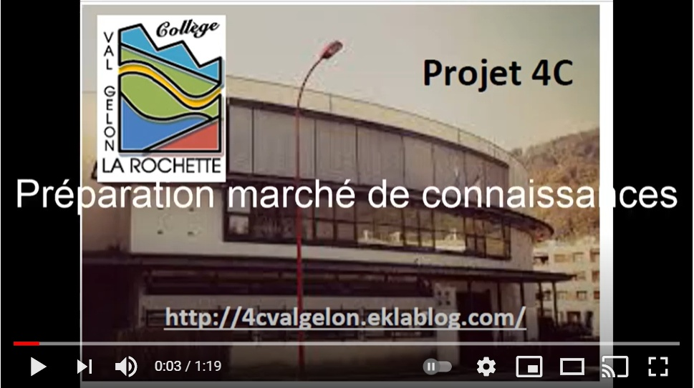
Atelier 3 : Tableau blanc virtuel
Préparation du marché de connaissances https://www.youtube.com/watch?v=LZaAe_dJ6o4
Notes:
3ème atelier : présentation de la vidéo de préparation du marché de connaissances puis tableau blanc avec les documents nécessaires pour la mise en place d’une telle organisation.
Partage d’écran avec fiche de préparation des stands, feuille de route du marché.
https://www.youtube.com/watch?v=LZaAe_dJ6o4

Slide 15

Marché virtuel de connaissances
https://read.bookcreator.com/FZQUxQKEdXXzrKf1dGzjQgTpNmY2/-tSXZzpjTdSOaFlpRwQ0bQ
Notes:
Présentation de l’outil BDNF qui permet de réaliser simplement des BD afin, en plus de l’aspect « réactivation des connaissances » et « coopération » mis en œuvre dans un tel projet, de ludifier les apprentissages et donc d’impacter la motivation et l’engagement des élèves.
https://read.bookcreator.com/FZQUxQKEdXXzrKf1dGzjQgTpNmY2/-tSXZzpjTdSOaFlpRwQ0bQ

Slide 16
RESSOURCES COMPLÉMENTAIRES
Le marché de connaissances du projet 4C : http://4cvalgelon.eklablog.com/marche-de-connaissances-c31140544
Marché de connaissances en lycée : https://www.youtube.com/watch?v=Bgiqbf-t18Y
OCCE Le marché de connaissances : http://www.occe.coop/~ad57/documents/marche%20connaissances%20fiche%20compl.pdf
Cahiers pédagogiques : https://www.cahiers-pedagogiques.com/Integrer-les-parents-dans-un-marche-des-connaissances
Bruce DEMAUGÉ-BOST : http://bdemauge.free.fr/marchedeconnaissances/marche1.p

Slide 17
